Slide 1


FET312 DERIN ÖĞRENME FINAL SUNUMU
Derin Öğrenme ile Trafik İşareti
Tanıma Sistemi (GTSRB)
Hazırlayanlar: Ramazan Bozkurt (22040301027) & Utku (22040301043)
https://github.com/RamazanBozkurrtt/DevTeam177_GTSRB-Traffic-Sign-Classification-CNN-Final | YouTube Showcase

Slide 2



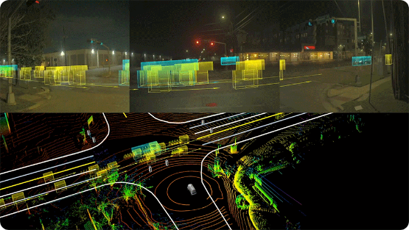


PROBLEMIN AÇIKLAMASI
Kritik Risk Analizi
Otonom sürüşte tabelaların yanlış tanınması hayati tehlike yaratır. %98+ başarımlı bir sınıflandırıcı güvenliğin temelidir.
Dış Faktörler
Düşük çözünürlük, yağmur, sis ve hareket bulanıklığı (motion blur) modeller üzerindeki en büyük zorluklardır.

Slide 3

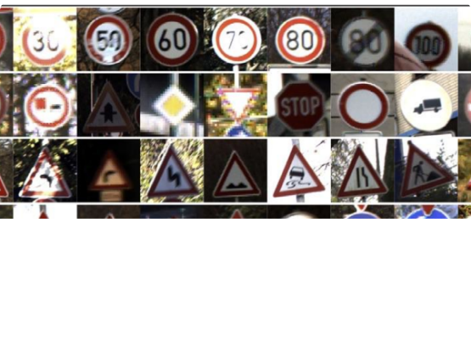
VERI SETI (GTSRB) SPESIFIKASYONLARI
Kapsam: 51.839 adet .ppm formatlı görsel.
Boyut: 463 MB veri hacmi.
Boyutlandırma: Değişken orijinal boyutlar (15x15 - 250x250) tüm modellerde 64x64 pikselli kare forma normalize edildi.
Etiketleme: 43 farklı trafik levhası kategorisi.

Slide 4

SINIF DAĞILIMI VE DENGESIZLIK
Sınıf 0Sınıf Dağılım Analizi (support değerleri 45 ile 750 arası değişkenlik gösterir)Sınıf 42
Strateji: Veri setindeki dengesizliği yönetmek için Stratified Split yapıldı ve başarı değerlendirmesinde sadece Accuracy değil, Macro-F1 Score temel alındı.

Slide 5






KULLANILAN MODERN EĞITIM TEKNIKLERI
Data Augmentation
Batch Normalization
Regularization
RandomRotation (15°), ColorJitter (parlaklık) ve perspektif değişimleri ile veri sentetik olarak zenginleştirildi.
Eğitimi stabilize etmek, öğrenme hızını artırmak ve gradyan patlamalarını önlemek için tüm katmanlarda kullanıldı.
Overfitting'i engellemek için %30-%50 oranlarında Dropout uygulandı ve ağırlıklar normalize edildi.
Veri Sızıntısı Engelleme : GroupSuffleSplit
Veri Seti Sarmalayıcı
Aynı trafik levhasının ardışık video karelerinin biri eğitimde diğeri doğrulamada olursa model ezberleme yapar. Bunu engellemek için track_id üzerinden ayrıştırma yaparak aynı fiziksel levhanın tüm karelerinin ya sadece eğitimde ya da sadece doğrulamada olması sağlanmıştır.
Efficient-B0 ve GoogleNet modelleri eğitilirken Torchvision transformasyonların
Hata vermesin engellemek için Custom Dataset Wrapper kullanıldı.

Slide 6

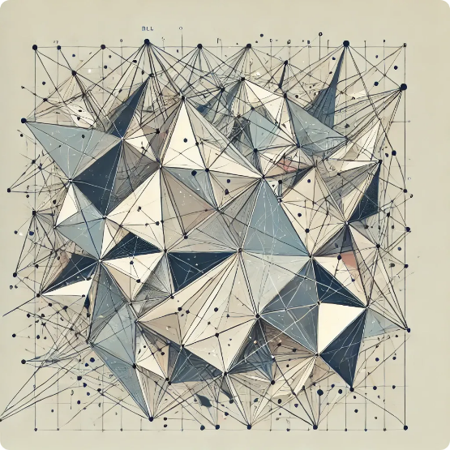
DÜRÜST BÖLME STRATEJISI (GROUP-BASED SPLIT)
Track ID Tabanlı Bölme
GTSRB veri setinde aynı tabelanın ardışık 30 karesi bulunur. Rastgele bölme yapılırsa, benzer kareler hem eğitim hem test setine düşerek overfitting sızıntısına neden olur.
Bizim Yöntemimiz: Her tabela grubunu (Track) bir bütün olarak ayırarak modelin hiç görmediği fiziksel tabelalar üzerinde test edilmesini sağladık.

Slide 7

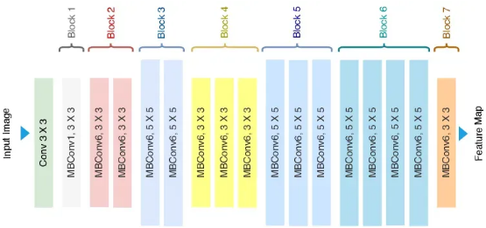
EFFICIENTNET-B0 MIMARI DETAYLARI
Compound Scaling Avantajı
EfficientNet, ağın derinliğini, genişliğini ve çözünürlüğünü dengeli bir şekilde ölçeklendirerek maksimum verimlilik sağlar.
•
Parametre Sayısı: ~5.3 Milyon (Hafif ve Hızlı)
•
Optimizasyon: Batch Normalization Entegrasyonu
•
Öne Çıkan Özellik: Compound Scaling verimliliği

Slide 8
GENEL MODEL KARŞILAŞTIRMA RAPORU
Model Mimarisi | Mimari Türü | Parametre Sayısı | Test Accuracy | F1-Score (Macro) | Öne Çıkan Özellik
DenseNet-121 | Dense (Yoğun) | ~8M | %98.58 | 0.9885 | Feature Reuse
ResNet-18 | Residual (Artık) | ~11.7M | %97.70 | 0.972 | Skip Connections
GoogleNet | Inception(Derin Evrişimli Sinir Ağı) | ~6.8M | %96.36 | 0.9350 | Inception Module(Paralel Evrişim Yapısı)
EfficientNet-B0 | Compound Scaling | ~5.3M | %95.71 | 0.8845 | Maksimum Verimlilik
EfficientNet-B0 yüksek doğruluk sunsa da, 5.3M parametre ile otonom araç donanımları için verimsiz kalmaktadır.

Slide 9
EFFICIENTNET-B0: SINIF BAZLI PERFORMANS (0-21)
ID | Precision | Recall | F1-Score | Supp.
0 | 0.00 | 0.00 | 0.00 | 0
1 | 0.988 | 0.997 | 0.993 | 360
2 | 1.000 | 0.985 | 0.992 | 420
3 | 0.991 | 0.995 | 0.993 | 240
4 | 0.997 | 1.000 | 0.998 | 480
5 | 0.983 | 0.993 | 0.988 | 300
6 | 1.000 | 1.000 | 1.000 | 120
7 | 1.000 | 0.996 | 0.998 | 270
8 | 1.000 | 0.995 | 0.997 | 210
9 | 0.996 | 1.000 | 0.998 | 300
10 | 1.000 | 1.000 | 1.000 | 450
ID | Precision | Recall | F1-Score | Supp.
11 | 0.947 | 1.000 | 0.972 | 270
12 | 1.000 | 0.944 | 0.971 | 270
13 | 1.000 | 0.998 | 0.999 | 570
14 | 1.000 | 1.000 | 1.000 | 150
15 | 1.000 | 1.000 | 1.000 | 120
16 | 1.000 | 0.991 | 0.995 | 120
17 | 1.000 | 1.000 | 1.000 | 180
18 | 0.976 | 1.000 | 0.988 | 330
19 | 0.00 | 0.00 | 0.00 | 0
20 | 0.974 | 0.625 | 0.761 | 120
21 | 0.697 | 1.000 | 0.821 | 30

Slide 10
EFFICIENTNET-B0: SINIF BAZLI PERFORMANS (22-42)
ID | Precision | Recall | F1-Score | Supp.
22 | 1.000 | 1.000 | 1.000 | 60
23 | 1.000 | 0.844 | 0.915 | 90
24 | 1.000 | 1.000 | 1.000 | 90
25 | 1.000 | 1.000 | 1.000 | 360
26 | 1.000 | 0.911 | 0.953 | 90
27 | 1.000 | 1.000 | 1.000 | 120
28 | 1.000 | 0.988 | 0.994 | 90
29 | 0.967 | 1.000 | 0.983 | 30
30 | 1.000 | 1.000 | 1.000 | 150
31 | 1.000 | 1.000 | 1.000 | 270
Sum | Micro Avg Accuracy: 0.9571
ID | Precision | Recall | F1-Score | Supp.
32 | 1.000 | 1.000 | 1.000 | 30
33 | 0.742 | 0.866 | 0.800 | 90
34 | 0.787 | 0.700 | 0.741 | 90
35 | 0.993 | 1.000 | 0.996 | 150
36 | 0.736 | 1.000 | 0.848 | 120
37 | 1.000 | 0.283 | 0.441 | 60
38 | 0.703 | 0.997 | 0.825 | 360
39 | 0.00 | 0.00 | 0.00 | 150
40 | 1.000 | 0.922 | 0.959 | 90
41 | 1.000 | 1.000 | 1.000 | 30
42 | 1.000 | 1.000 | 1.000 | 30

Slide 11
GoogLeNet: SINIF BAZLI PERFORMANS (0-21)
ID | Precision | Recall | F1-Score | Supp.
0 | 0.00 | 0.00 | 0.00 | 0.00
1 | 0.991 | 0.991 | 0.991 | 360
2 | 0.985 | 1.000 | 0.992 | 420
3 | 0.991 | 1.000 | 0.995 | 240
4 | 0.997 | 0.997 | 0.997 | 480
5 | 0.996 | 1.000 | 0.998 | 300
6 | 1.000 | 1.000 | 1.000 | 120
7 | 1.000 | 1.000 | 1.000 | 270
8 | 1.000 | 0.995 | 0.997 | 210
9 | 0.998 | 0.970 | 0.979 | 300
10 | 0.991 | 0.997 | 0.994 | 450
ID | Precision | Recall | F1-Score | Supp.
11 | 0.981 | 1.000 | 0.990 | 270
12 | 1.000 | 0.985 | 0.992 | 270
13 | 1.000 | 0.996 | 0.998 | 570
14 | 1.000 | 1.000 | 1.000 | 150
15 | 1.000 | 1.000 | 1.000 | 120
16 | 1.000 | 0.975 | 0.987 | 120
17 | 1.000 | 1.000 | 1.000 | 180
18 | 1.000 | 1.000 | 1.000 | 330
19 | 0.00 | 0.00 | 0.00 | 0.00
20 | 0.978 | 0.766 | 0.859 | 120
21 | 1.000 | 1.000 | 1.000 | 30

Slide 12
GoogLeNet: SINIF BAZLI PERFORMANS (22-42)
ID | Precision | Recall | F1-Score | Supp.
22 | 1.000 | 1.000 | 1.000 | 60
23 | 1.000 | 0.944 | 0.971 | 90
24 | 1.000 | 1.000 | 1.000 | 90
25 | 0.997 | 1.000 | 0.998 | 360
26 | 1.000 | 0.988 | 0.994 | 90
27 | 1.000 | 0.991 | 0.995 | 120
28 | 0.976 | 0.933 | 0.954 | 90
29 | 0.789 | 1.000 | 0.882 | 30
30 | 1.000 | 0.993 | 0.996 | 150
Sum | Macro Avg F1: 0.8836
ID | Precision | Recall | F1-Score | Supp.
31 | 1.000 | 1.000 | 1.000 | 270
32 | 1.000 | 1.000 | 1.000 | 30
33 | 0.671 | 0.977 | 0.796 | 90
34 | 0.959 | 0.522 | 0.676 | 90
35 | 1.000 | 1.000 | 1.000 | 150
36 | 0.705 | 1.000 | 0.827 | 120
37 | 1.000 | 0.166 | 0.285 | 60
38 | 0.707 | 1.000 | 0.828 | 360
39 | 1.000 | 1.000 | 1.000 | 150
40 | 1.000 | 1.000 | 1.000 | 90
41 | 1.000 | 1.000 | 1.000 | 30

Slide 13
DENSENET-121: SINIF BAZLI PERFORMANS (0-19)
ID | Precision | Recall | F1-Score | Supp.
0 | 0.968 | 1.000 | 0.984 | 60
1 | 0.992 | 1.000 | 0.996 | 720
2 | 0.986 | 0.999 | 0.992 | 750
3 | 0.996 | 0.984 | 0.990 | 450
4 | 1.000 | 0.983 | 0.992 | 660
5 | 0.989 | 0.984 | 0.986 | 630
6 | 1.000 | 0.947 | 0.973 | 150
7 | 0.996 | 0.996 | 0.996 | 450
8 | 0.985 | 0.998 | 0.991 | 450
ID | Precision | Recall | F1-Score | Supp.
9 | 0.992 | 0.994 | 0.993 | 480
10 | 1.000 | 0.998 | 0.999 | 660
11 | 0.933 | 0.990 | 0.961 | 420
12 | 0.980 | 0.993 | 0.986 | 690
13 | 0.969 | 0.999 | 0.984 | 720
14 | 0.993 | 1.000 | 0.996 | 270
15 | 1.000 | 0.990 | 0.995 | 210
16 | 1.000 | 1.000 | 1.000 | 150
17 | 1.000 | 0.944 | 0.971 | 360
18 | 1.000 | 0.990 | 0.995 | 390
19 | 1.000 | 1.000 | 1.000 | 60

Slide 14
DENSENET-121: SINIF BAZLI PERFORMANS (20-42)
ID | Precision | Recall | F1-Score | Supp.
20 | 0.989 | 1.000 | 0.994 | 90
21 | 0.988 | 0.944 | 0.966 | 90
22 | 1.000 | 0.917 | 0.957 | 120
23 | 0.974 | 1.000 | 0.987 | 150
24 | 0.978 | 1.000 | 0.989 | 90
25 | 0.947 | 0.998 | 0.972 | 480
26 | 0.968 | 1.000 | 0.984 | 180
27 | 1.000 | 0.550 | 0.710 | 60
28 | 0.987 | 1.000 | 0.993 | 150
29 | 0.978 | 1.000 | 0.989 | 90
30 | 0.968 | 0.807 | 0.880 | 150
ID | Precision | Recall | F1-Score | Supp.
31 | 0.993 | 0.993 | 0.993 | 270
32 | 1.000 | 0.900 | 0.947 | 60
33 | 1.000 | 1.000 | 1.000 | 210
34 | 1.000 | 1.000 | 1.000 | 120
35 | 0.992 | 0.987 | 0.990 | 390
36 | 0.984 | 1.000 | 0.992 | 120
37 | 0.952 | 0.983 | 0.967 | 60
38 | 0.999 | 0.986 | 0.992 | 690
39 | 0.978 | 1.000 | 0.989 | 90
40 | 1.000 | 0.967 | 0.983 | 90
41 | 0.952 | 1.000 | 0.976 | 60
42 | 0.957 | 1.000 | 0.978 | 90
Final Accuracy: | 0.9858

Slide 15
RESNET-18: SINIF BAZLI PERFORMANS (0-21)
ID | Precision | Recall | F1-Score | Supp.
0 | 1.000 | 0.967 | 0.983 | 60
1 | 0.990 | 0.992 | 0.991 | 720
2 | 0.961 | 0.988 | 0.974 | 750
3 | 0.963 | 0.987 | 0.975 | 450
4 | 0.994 | 0.979 | 0.986 | 660
5 | 0.987 | 0.965 | 0.976 | 630
6 | 0.992 | 0.813 | 0.894 | 150
7 | 0.989 | 0.973 | 0.981 | 450
8 | 0.867 | 0.998 | 0.928 | 450
9 | 0.994 | 0.988 | 0.991 | 480
10 | 1.000 | 0.997 | 0.998 | 660
ID | Precision | Recall | F1-Score | Supp.
11 | 0.969 | 0.960 | 0.964 | 420
12 | 0.993 | 0.970 | 0.981 | 690
13 | 0.969 | 0.997 | 0.983 | 720
14 | 1.000 | 1.000 | 1.000 | 270
15 | 1.000 | 0.995 | 0.998 | 210
16 | 1.000 | 0.993 | 0.997 | 150
17 | 1.000 | 0.942 | 0.970 | 360
18 | 0.997 | 0.946 | 0.971 | 390
19 | 1.000 | 1.001.000 | 1.000 | 60
20 | 0.928 | 1.000 | 0.963 | 90
21 | 0.873 | 0.989 | 0.927 | 90

Slide 16
RESNET-18: SINIF BAZLI PERFORMANS (22-42)
ID | Precision | Recall | F1-Score | Supp.
22 | 0.990 | 0.833 | 0.905 | 120
23 | 0.974 | 1.000 | 0.987 | 150
24 | 0.988 | 0.933 | 0.960 | 90
25 | 0.961 | 0.981 | 0.971 | 480
26 | 0.967 | 0.989 | 0.978 | 180
27 | 0.984 | 1.000 | 0.992 | 60
28 | 0.955 | 1.000 | 0.977 | 150
29 | 0.891 | 1.000 | 0.942 | 90
30 | 0.882 | 0.800 | 0.839 | 150
31 | 0.996 | 0.996 | 0.996 | 270
32 | 1.000 | 1.000 | 1.000 | 60
33 | 1.000 | 0.995 | 0.998 | 210
ID | Precision | Recall | F1-Score | Supp.
34 | 1.000 | 1.000 | 1.000 | 120
35 | 0.992 | 0.987 | 0.990 | 390
36 | 0.984 | 1.000 | 0.992 | 120
37 | 1.000 | 0.900 | 0.947 | 60
38 | 0.996 | 0.988 | 0.992 | 690
39 | 0.989 | 0.989 | 0.989 | 90
40 | 0.988 | 0.911 | 0.948 | 90
41 | 1.000 | 1.000 | 1.000 | 60
42 | 0.918 | 0.989 | 0.952 | 90
Final Accuracy: | 0.9770
ResNet-18, residual connections sayesinde en derin modeller arasında en yüksek doğruluğa sahip mimari olarak öne çıkmaktadır.

Slide 17






KRITIK BULGULAR VE TEKNIK ANALIZ
Dengesizlik Etkisi
Hız vs Doğruluk
Feature Reuse
Support sayısı 45 olan nadir sınıflar (Sınıf 0, 19, 42 vb.) GoogleNet ve ResNet gibi modeller tarafından başarıyla öğrenilirken, EfficientNet bu sınıflarda daha fazla veri artırmaya ihtiyaç duymuştur.
EfficientNet-B0 otonom araçlar için en "verimli" modeldir (5.3M parametre), ancak kritik güvenlik uygulamalarında DenseNet-121 %98+ başarımı tercih edilmelidir
DenseNet'in özellik tekrar kullanımı sayesinde düşük parametre sayısına rağmen yüksek recall değerleri elde edilmiştir.

Slide 18



ŞAMPIYON MODEL: DenseNet-121
Neden En İyisi?
Feature Reuse: Her katman önceki tüm katmanların çıktılarını görür. Trafik levhalarında kenar + renk + şekil bilgisini daha iyi öğrenir. Bu bilgiler kaybolmadan derine taşınır
Parametre Verimliliği: Daha az parametre ile ResNet—18 i geçti. Overfitting riski daha düşük
Final Değerlendirme : DenseNet-121 mimarisi, yoğun bağlantı yapısı sayesinde özellik tekrar kullanımını artırarak küçük ve benzer trafik levhaları arasındaki ayırt edici bilgileri daha iyi korumuştur. Bu durum, özellikle zor sınıflarda daha dengeli performans sağlayarak %98.58 test doğruluğu ile en iyi sonucu vermesine neden olmuştur.

Slide 19
KULLANILAN KAYNAKLAR VE VERI PORTALLARI
Veri Seti: benchmark.ini.rub.de/gtsrb_news.html
Yayın Arşivi: sid.erda.dk/public/archives/...
ImageNet Modelleri: pytorch.org/vision/stable/models.html
DenseNet Makalesi: https://arxiv.org/abs/1608.06993
GoogleNet Makalesi: https://arxiv.org/abs/1409.4842

Slide 20




IMAGE SOURCES
https://miro.medium.com/0*bFEWUG9VCRqep9SZ
Source: medium.com
https://www.mdpi.com/information/information-15-00621/article_deploy/html/images/information-15-00621-g001.png
Source: www.mdpi.com
https://thegradient.pub/content/images/2024/11/DALL-E-2024-11-15-15.40.52---Create-an-abstract-image-that-illustrates-how-ReLU-based-neural-networks-shatter-input-space-into-numerous-polygonal-regions--each-behaving-like-a-lin.webp
Source: thegradient.pub
https://blog.roboflow.com/content/images/2024/04/image-1081.webp
Source: blog.roboflow.com

